Slide 1
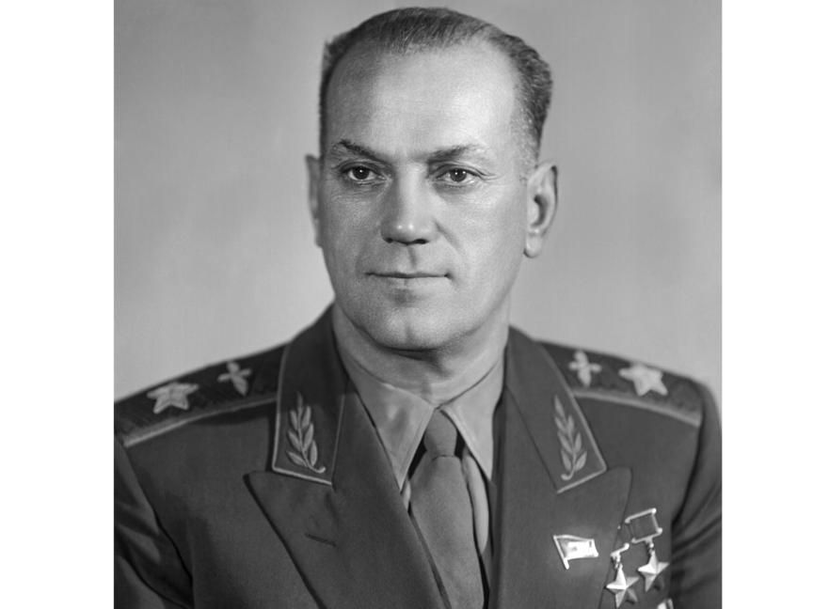
Герой Советского Союза маршал авиации Савицкий Евгений Яковлевич
МБОУ СОШ № 3 ст. Крепостная МО Северский район

Slide 2
Введение
Евгений Яковлевич Савицкий — выдающийся советский военачальник, маршал авиации, герой Советского Союза. Его жизнь и карьера являются примером мужества, отваги и преданности Родине.

Slide 3
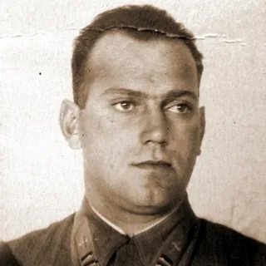
Ранние годы
Родился декабря года.
В юности увлекался авиацией и мечтал стать лётчиком.

Slide 4
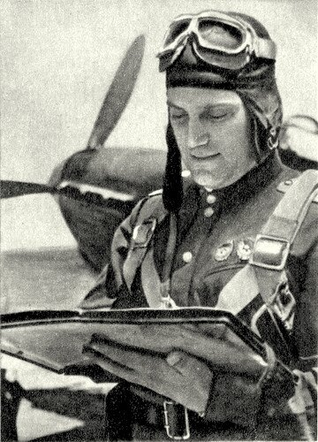
Начало военной карьеры
В году окончил военную авиационную школу.
Служил в различных военных частях, набираясь опыта и совершенствуя свои навыки.

Slide 5
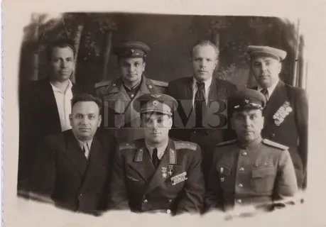
Великая Отечественная война
Во время Великой Отечественной войны Евгений Яковлевич проявил себя как талантливый лётчик и командир.
Участвовал в многочисленных боевых операциях, демонстрируя мужество и героизм.

Slide 6
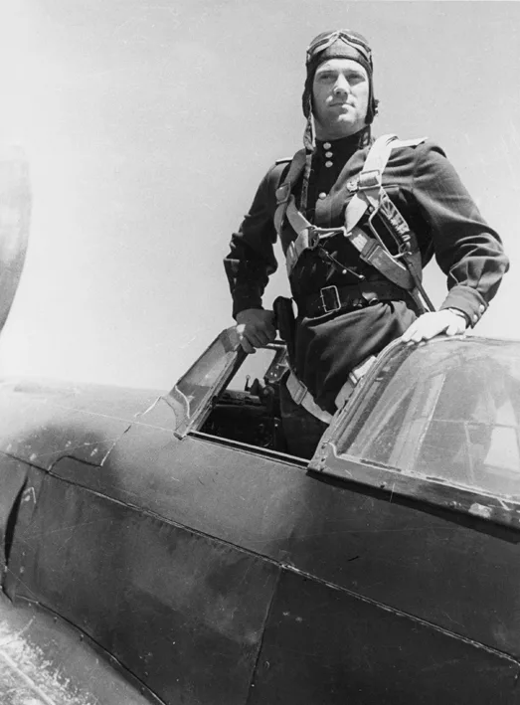
Подвиги в воздухе
Совершил более боевых вылетов.
Участвовал в воздушных боях, сбивая вражеские самолёты.

Slide 7
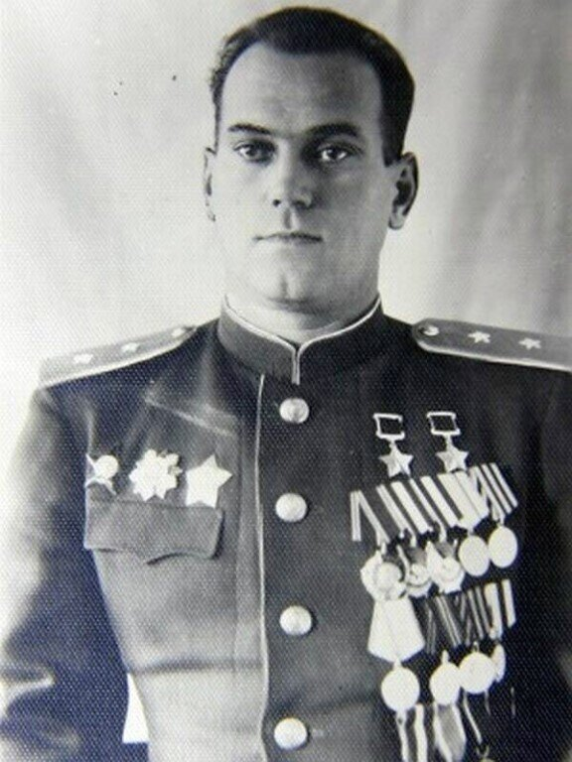
Награды и звания
За свои подвиги был удостоен звания Героя Советского Союза.
Также награждён множеством других орденов и медалей.

Slide 8
Послевоенная карьера
После окончания войны продолжил службу в ВВС.
Занимал различные командные должности, внося значительный вклад в развитие советской авиации.
Вел большую просветительскую работу среди молодежти

Slide 9
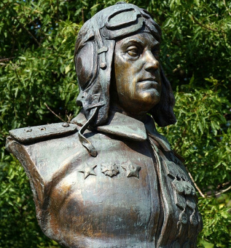
Память
Имя Евгения Яковлевича Савицкого навсегда останется в истории как пример мужества и преданности Родине.
Его подвиги вдохновляют новые поколения на служение своей стране и народу. Бронзовый бюст установлен на его Родине г. Новороссийск.

Slide 10
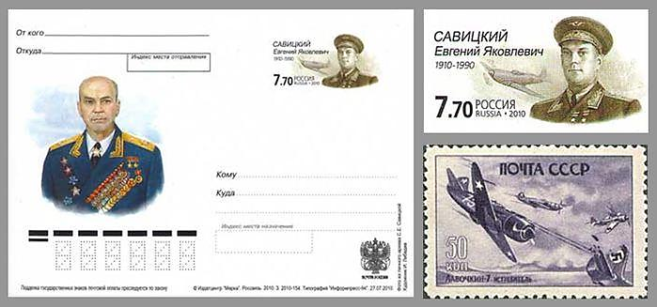
Заключение
Евгений Яковлевич Савицкий — настоящий герой, который посвятил свою жизнь защите Родины. Его пример вдохновляет нас быть сильными, смелыми и преданными своей стране.

